Slide 1



Dasar-Dasar Hubungan Masyarakat
Memahami Peran Strategis, Fungsi Komunikasi, dan Manajemen Reputasi Organisasi

Slide 2
Konsep & Definisi Humas
Landasan dasar memahami posisi Public Relations dalam organisasi modern

Slide 3


Pengertian & Peran Humas
Apa itu Public Relations?
Proses Strategis: Mengelola arus informasi dan komunikasi dua arah antara organisasi dan publiknya.
Saling Pengertian: Bertujuan membangun mutual understanding, rasa percaya, serta citra positif.
Berkesinambungan: Bukan kegiatan sekali selesai, melainkan program terencana jangka panjang.
Fungsi Manajemen: Membantu pimpinan mengantisipasi dan merespons opini publik secara adaptif.

Slide 4


Publik Internal vs Eksternal
Publik Internal
Publik Eksternal
Kelompok sasaran yang berada di dalam struktur organisasi.
Masyarakat atau pihak di luar lingkungan langsung organisasi.
Contoh: Karyawan, manajemen, jajaran direksi, serta pemegang saham (shareholders).
Contoh: Konsumen, jurnalis/media, pemerintah, komunitas sekitar, dan investor.
Fokus: Membangun loyalitas, keharmonisan kerja, motivasi, dan transparansi informasi internal.
Fokus: Menjaga kepercayaan, reputasi publik, kepatuhan regulasi, dan hubungan baik.

Slide 5









Fungsi Utama Humas
Manajemen Reputasi
Manajemen Krisis
Hubungan Media
Menyusun narasi positif serta menjaga citra dan integritas organisasi di mata publik secara konsisten.
Merespons isu negatif atau krisis secara cepat dan terukur untuk meminimalkan dampak kerugian reputasi.
Membangun kemitraan strategis dengan wartawan dan media massa guna penyebaran informasi yang akurat.

Slide 6




Proses Kerja Humas (Model RACE)
2. Action
4. Evaluation
Merancang strategi, pesan kunci, anggaran, dan perencanaan tindakan.
Mengukur keberhasilan program berdasarkan tujuan dan dampak persepsi.
1. Research
3. Communication
Menganalisis situasi, mengidentifikasi masalah dan persepsi publik saat ini.
Mengeksekusi program komunikasi melalui saluran media yang efektif.

Slide 7
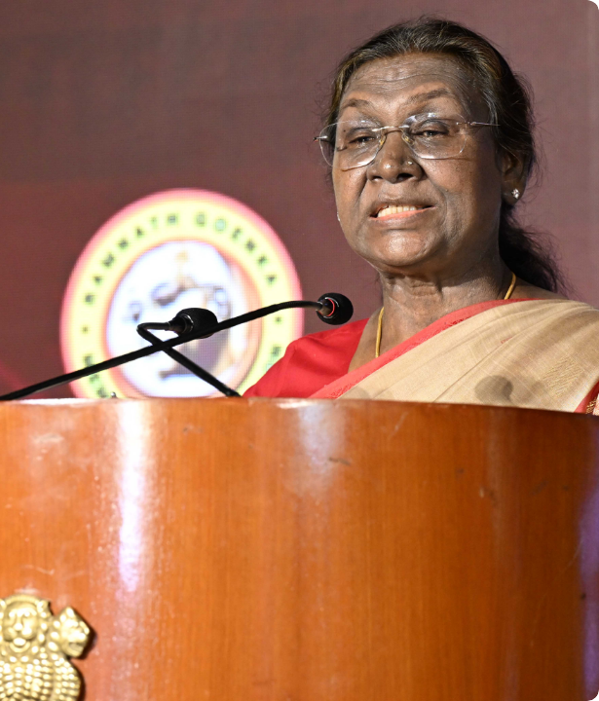
Hubungan Media & Pers
Kemitraan Strategis Media
Media relations merupakan salah satu pilar terpenting praktisi Humas untuk menyebarkan informasi tepercaya kepada publik luas.
Melalui siaran pers (press release), konferensi pers, dan media gathering, Humas memastikan pesan organisasi tersampaikan secara akurat dan bernilai berita.

Slide 8

Etika & Kepercayaan Humas
Fondasi Keberhasilan PR
100%
Kepercayaan publik (*public trust*) adalah komoditas paling berharga bagi organisasi manapun.
Praktisi Humas wajib memegang teguh kode etik profesi dengan menyampaikan informasi yang jujur, faktual, transparan, dan dapat dipertanggungjawabkan tanpa memanipulasi fakta.
Integritas & Kejujuran

Slide 9
Perbandingan PR & Pemasaran
Aspek Perbandingan | Public Relations (PR) | Pemasaran (Marketing) | Periklanan (Advertising)
Fokus Utama | Reputasi & Hubungan Baik | Penjualan Produk/Jasa | Promosi & Kesadaran Merek
Target Audiens | Publik Luas & Stakeholder | Konsumen & Target Pasar | Calon Pembeli Spesifik
Saluran Media | Earned & Owned Media | Aktivasi Pasar & Promosi | Paid Media (Berbayar)
Hasil Jangka Panjang | Kepercayaan & Keberlanjutan | Peningkatan Omset / Pasar | Respons & Aksi Cepat

Slide 10

Tanggung Jawab Sosial (CSR)
Dampak Nyata Bagi Komunitas
Kontribusi Sosial: Tanggung jawab moral organisasi terhadap lingkungan dan masyarakat sekitar.
Membangun Good Will: Program CSR yang berkelanjutan meningkatkan rasa simpati dan dukungan publik.
Sinergi Humas: Humas berperan mengomunikasikan dampak CSR secara transparan tanpa terkesan pencitraan berlebihan.

Slide 11
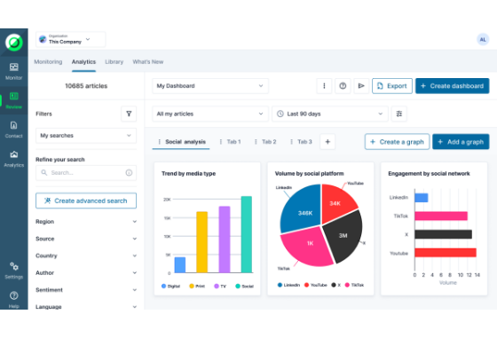
Humas di Era Digital
Transformasi PR Modern
Media Sosial & Online: Komunikasi berlangsung dua arah secara real-time selama 24/7.
Social Listening: Pemantauan isu dan tren opini publik di platform digital secara proaktif.
Manajemen Krisis Digital: Kecepatan merespons rumor atau keluhan netizen menjadi kunci penting.
Inbound PR: Memanfaatkan konten bernilai tinggi untuk menarik perhatian publik secara alami.

Slide 12

Ada Pertanyaan?
Terima kasih atas perhatian dan partisipasi Anda dalam sesi ini.

Slide 13



Image Sources
https://media.istockphoto.com/id/1434124353/photo/business-people-meeting-and-planning-in-team-conference-for-marketing-strategy-ideas-and.jpg?s=612x612&w=0&k=20&c=-FriORiy_DuW6F4yQFJansSsfCr2UEPxuHTGEqOesOc=
Source: www.istockphoto.com
https://static.pib.gov.in/WriteReadData/userfiles/image/PR119032025LJD6.JPG
Source: www.pib.gov.in
https://onclusive.com/wp-content/uploads/2025/12/UP-Review-Reputation-Analytics-Social-1-e1781684833910-1200x680.png
Source: onclusive.com

